Slide 1
Steden en burgers in de Lage Landen dl. 2: 1302-1602
Maarten Prak
23 September 2021

Slide 2
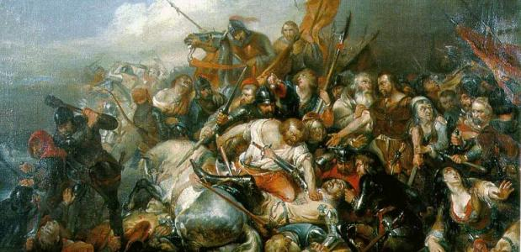
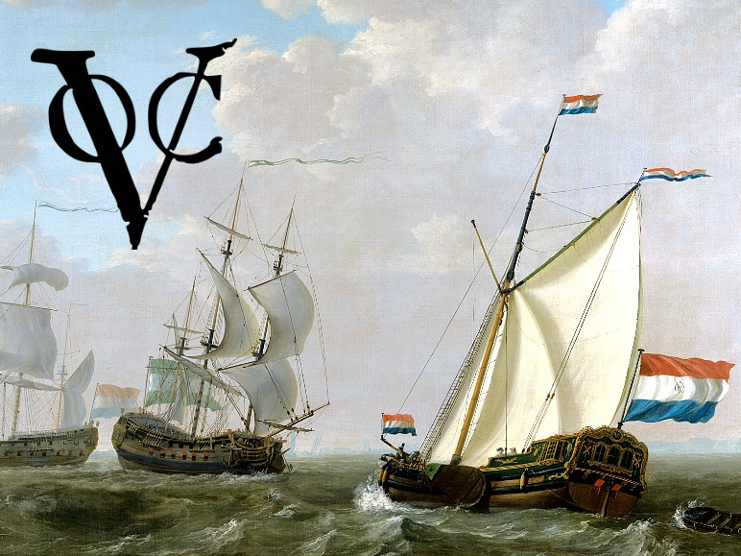
Guldensporenslag – VOC?
© Wikimedia commons
© Indonesiaexpat.biz

Slide 3
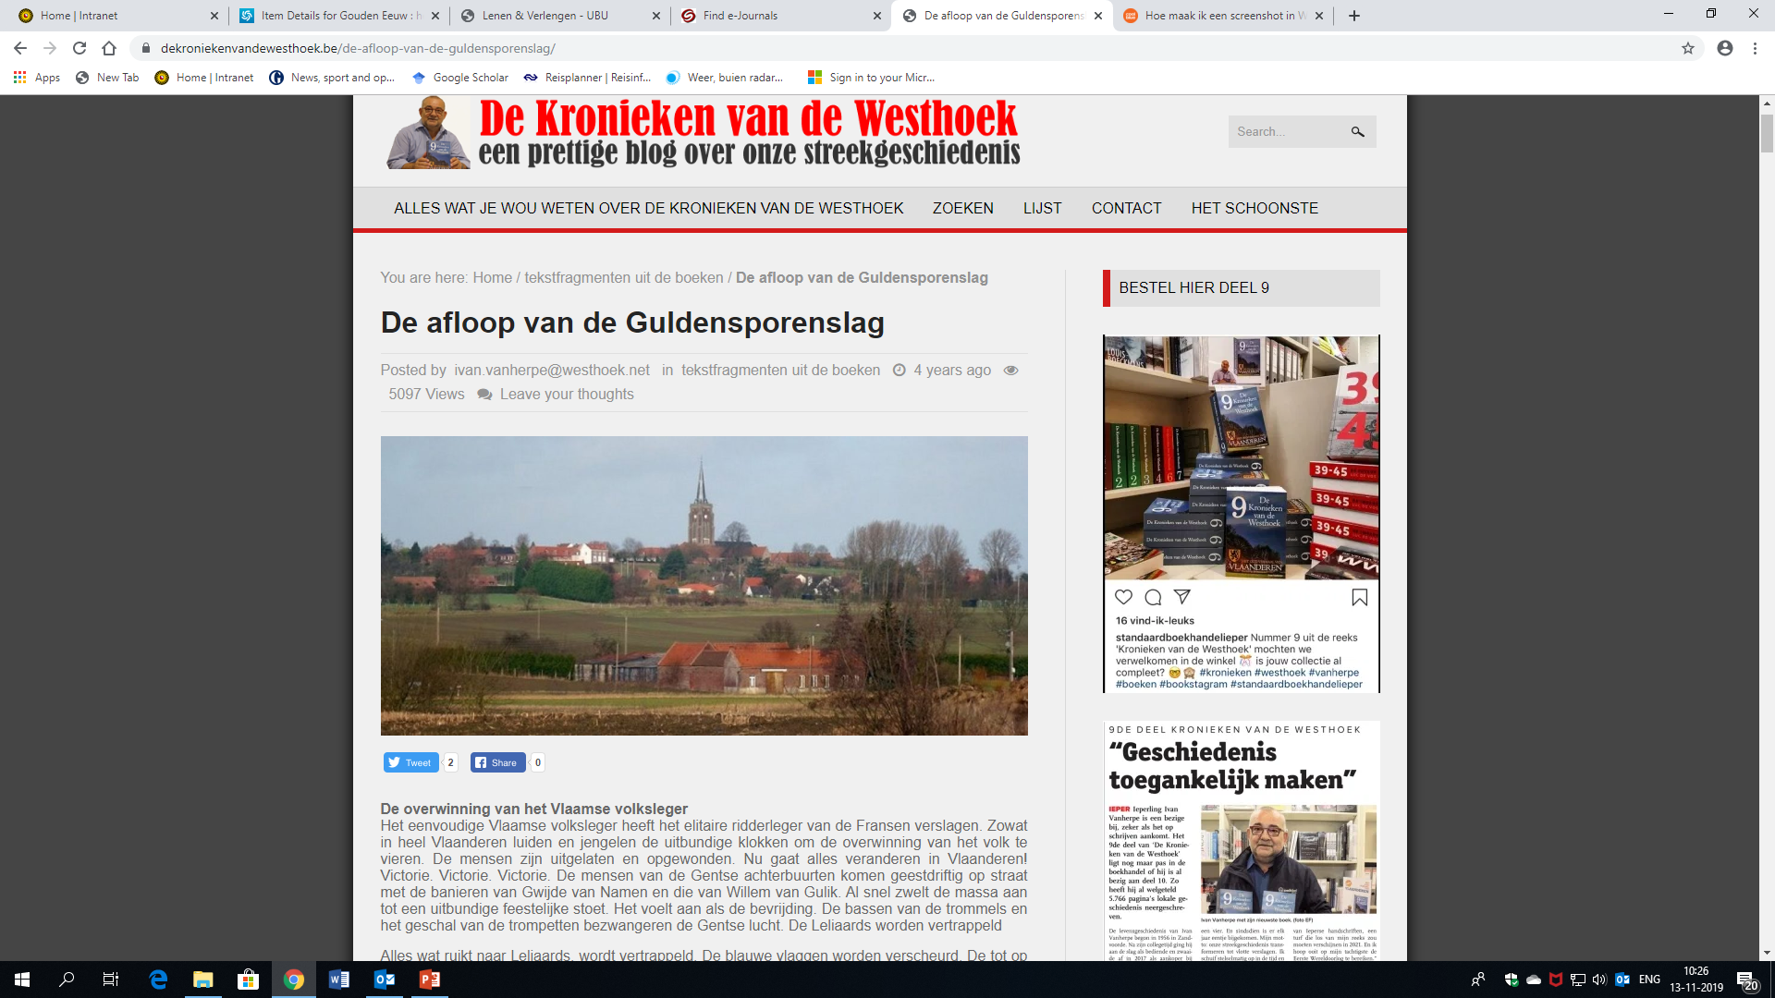

Slide 4
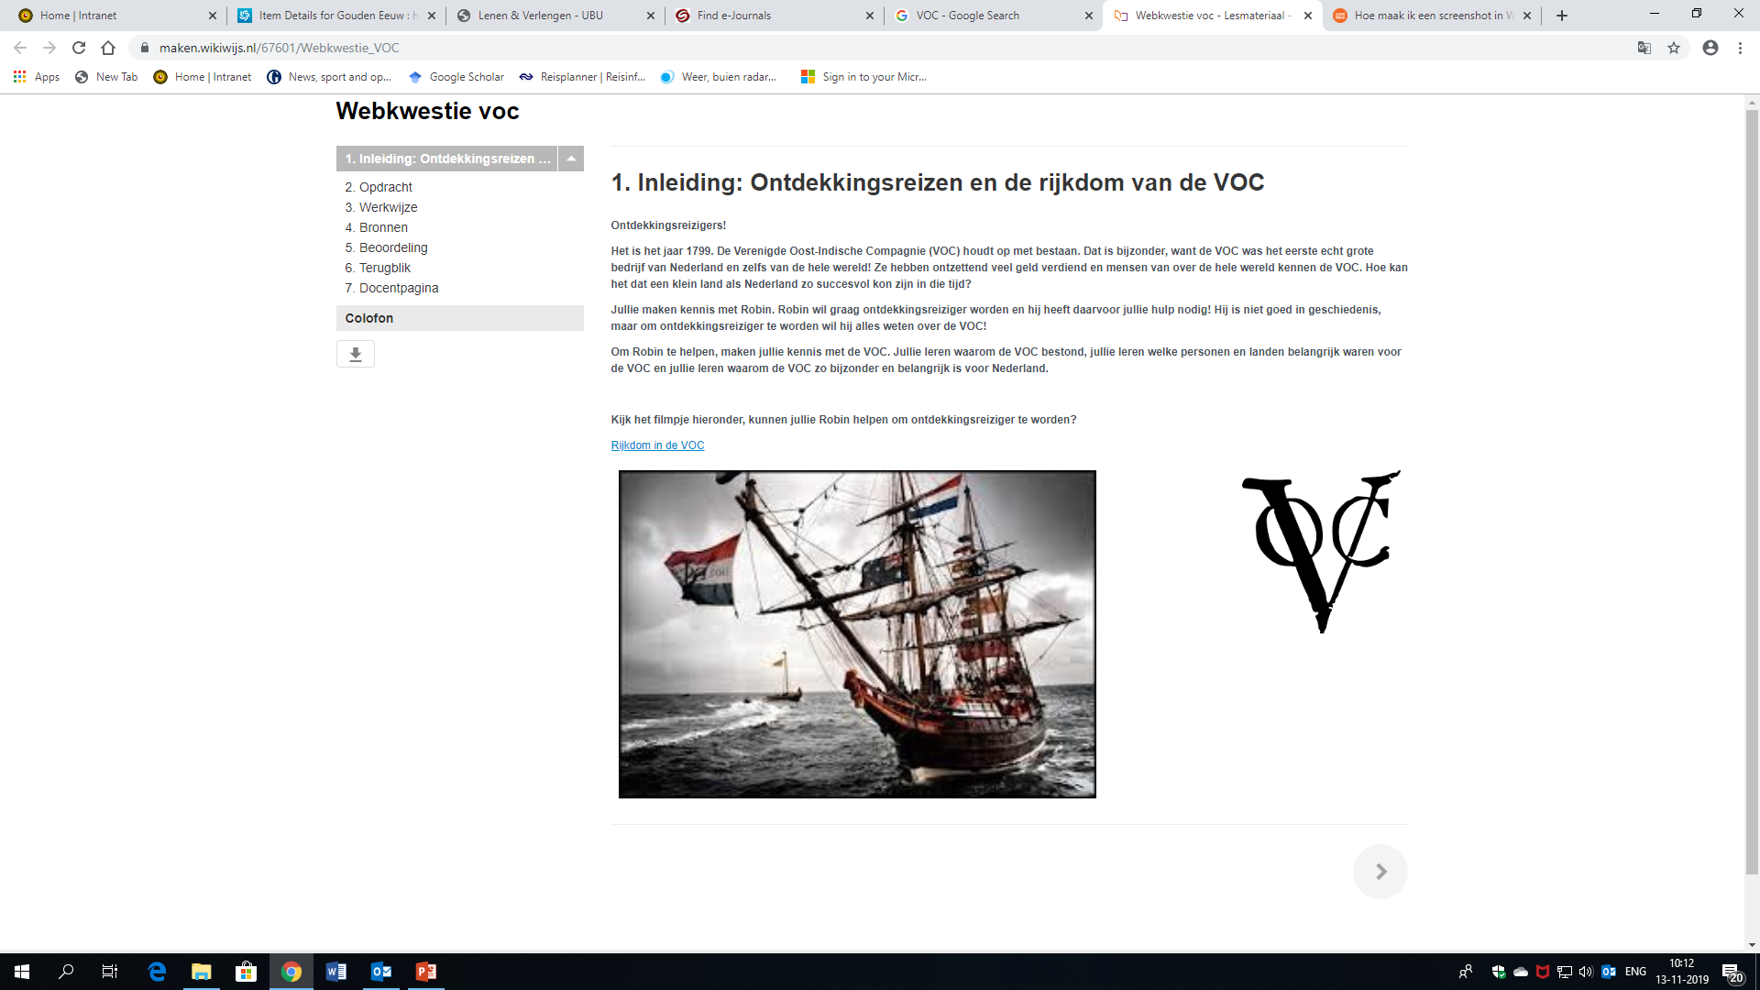

Slide 5
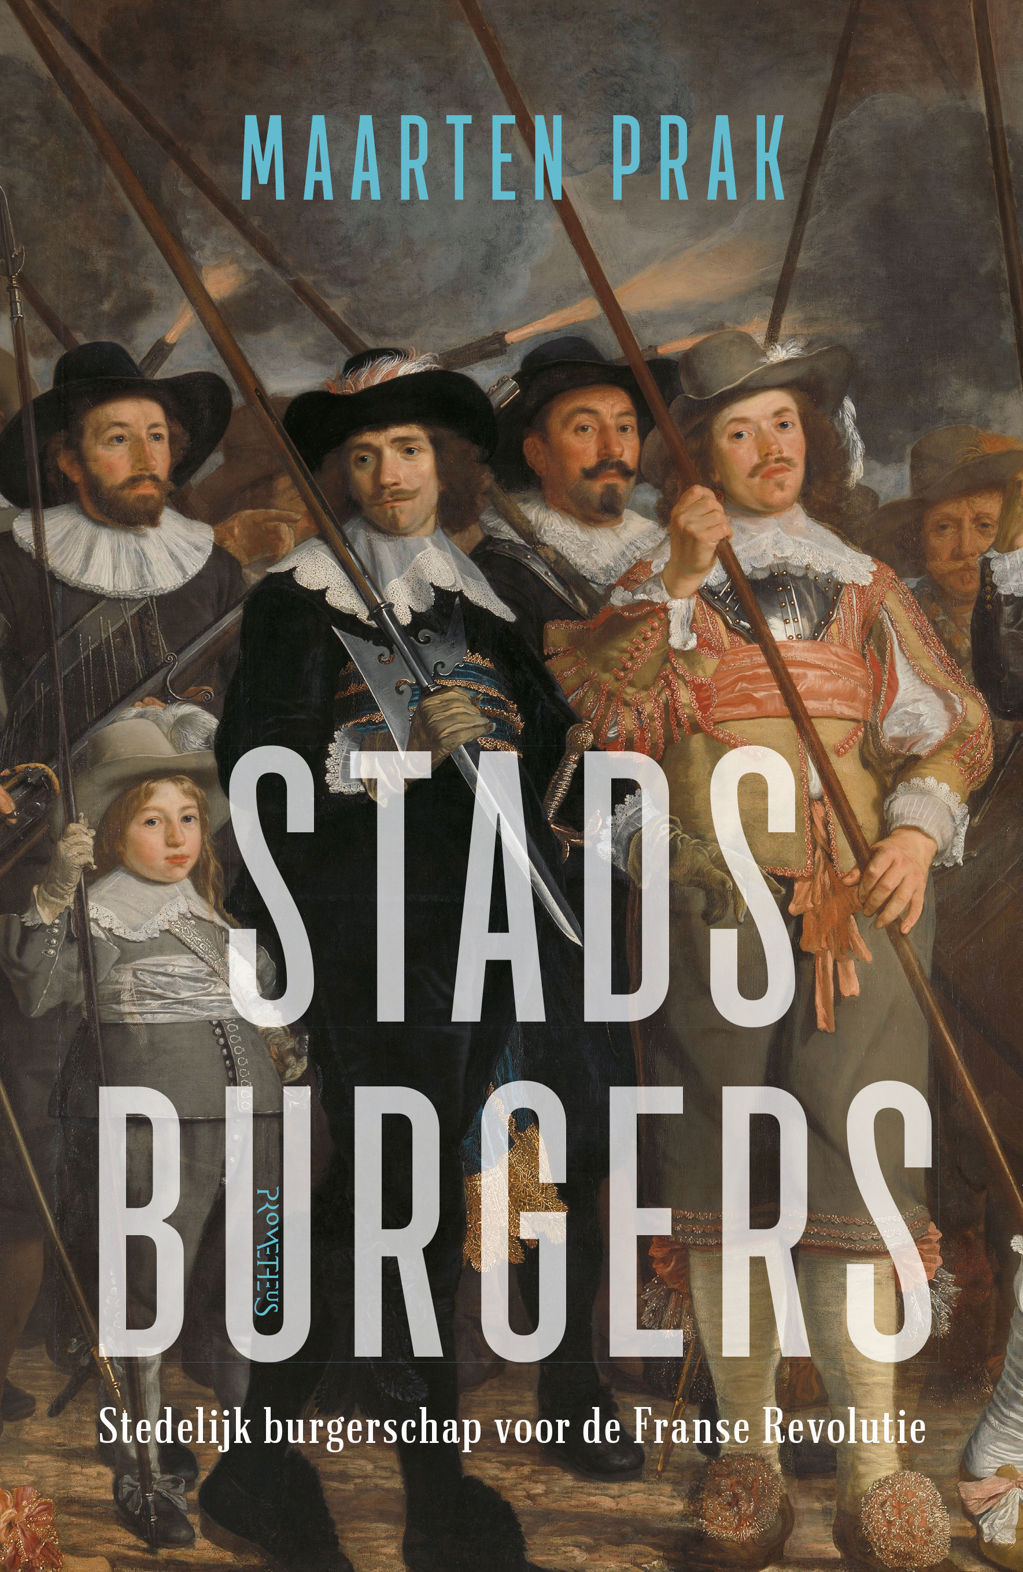
Vaste indeling
Urbanisatie
Economische context
Staatkundige context
Stadsbestuur
Burgerlijke organisaties
Kenmerkende aspecten

Slide 6
Stedelijke bevolkingen 1500
Antwerpen 40.000
Gent 40.000
Brussel 35.000
Brugge 30.000
Doornik 25.000
Mechelen 25.000
Rijssel 25.000
Luik 20.000
Leuven 17.000
Utrecht 20.000
Amsterdam 14.000
Delft 14.000
Groningen 14.000
Leiden 14.000
Nijmegen 12.000
Gouda 11.000
Den Bosch 16.000
Maastricht 10.000

Slide 7
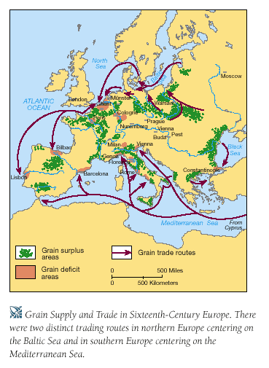
Europese handel late middeleeuwen
Vlaanderen vs. Italië
Meer over zee
Toenemend volume
Hanze - Vlaanderen
Buiten Europa: ‘ontdekkingen’
© mblogthumb4.phinf.naver.net

Slide 8
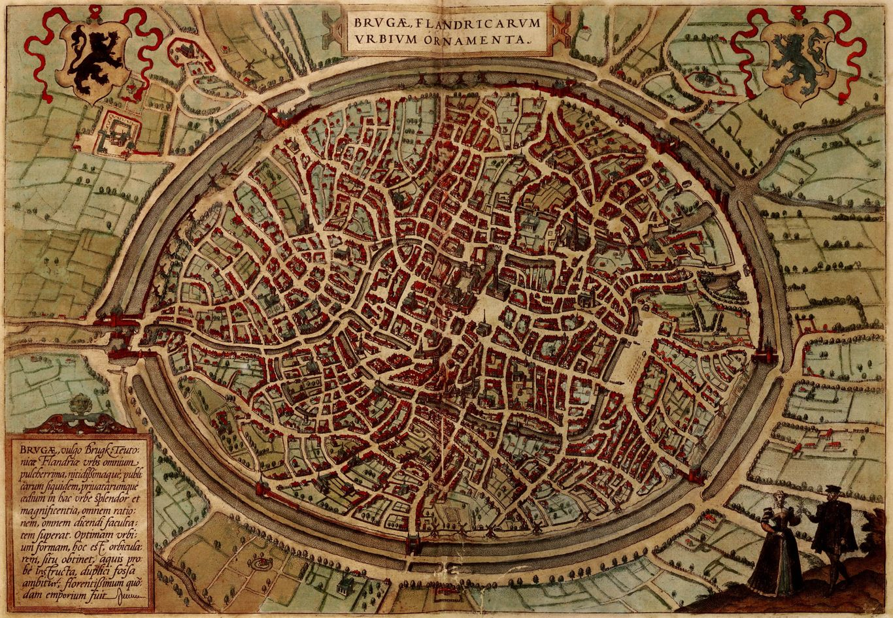
Brugge, 14-15e eeuw, 45.000 inw.
Engelse wolstapel
Vlaamse lakens
Buitenpost Hanze
Italiaanse contacten
kapitaalmarkt
© Hebrew University of Jerusalem

Slide 9
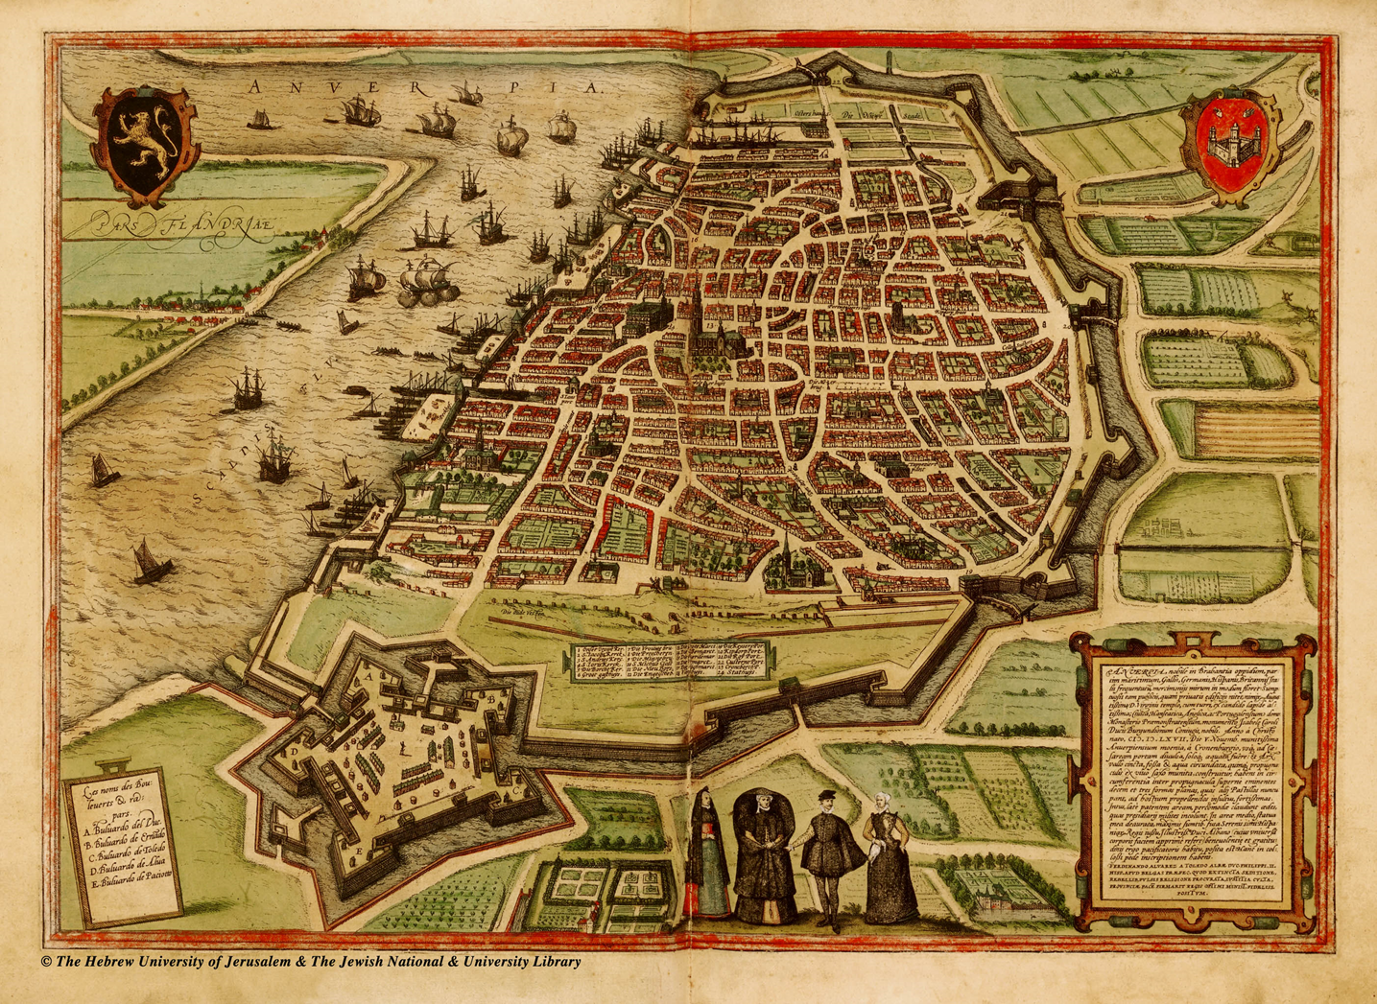
Antwerpen, 16e eeuw, 80.000 inw
Jaarmarkten voor Duits achterland
Engelse wolstapel
Aziatische specerijen, via Portugezen
kapitaalmarkt
© Hebrew University of Jerusalem

Slide 10
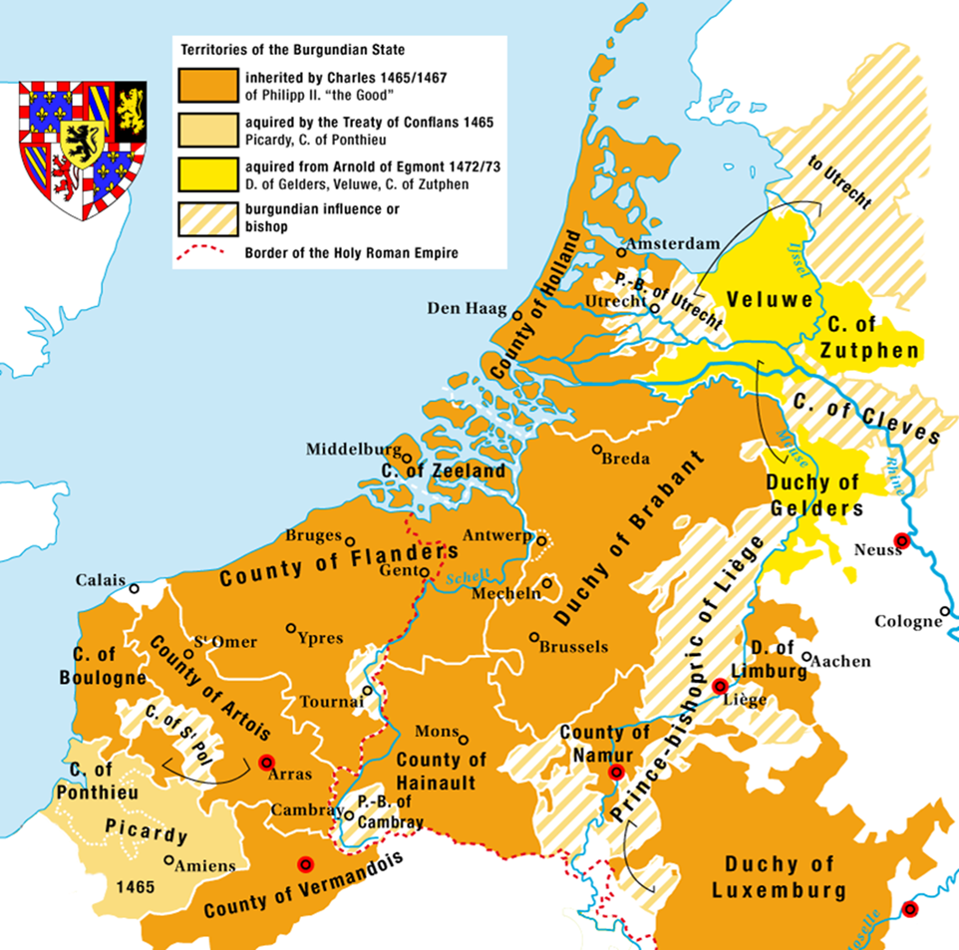
Bourgondische NL’en, 1384-1477
1384 Vlaanderen
1396 Limburg
1406 Brabant
1429 Namen
1433 Henegouwen, Holland, Zeeland
1435 Picardië
1441 Luxemburg
1448: Staten-Generaal
© Marcus Zanoli

Slide 11
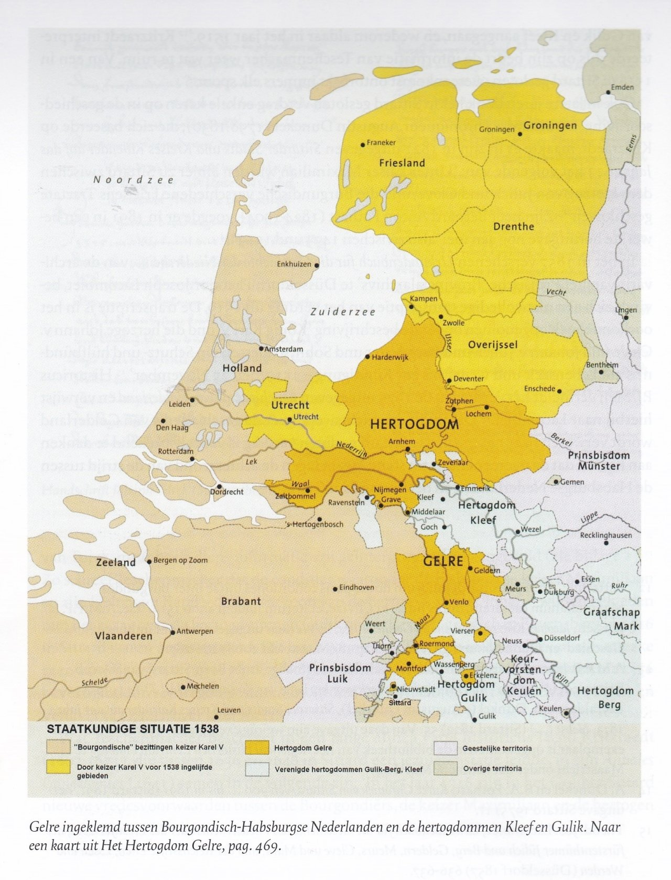
Habsburgse NL’en, 1477-1568
1498 Friesland, Groningen
1515 Groningen
1528 Utrecht, Overijssel
1543 Gelderland
© Matrijs, Utrecht

Slide 12
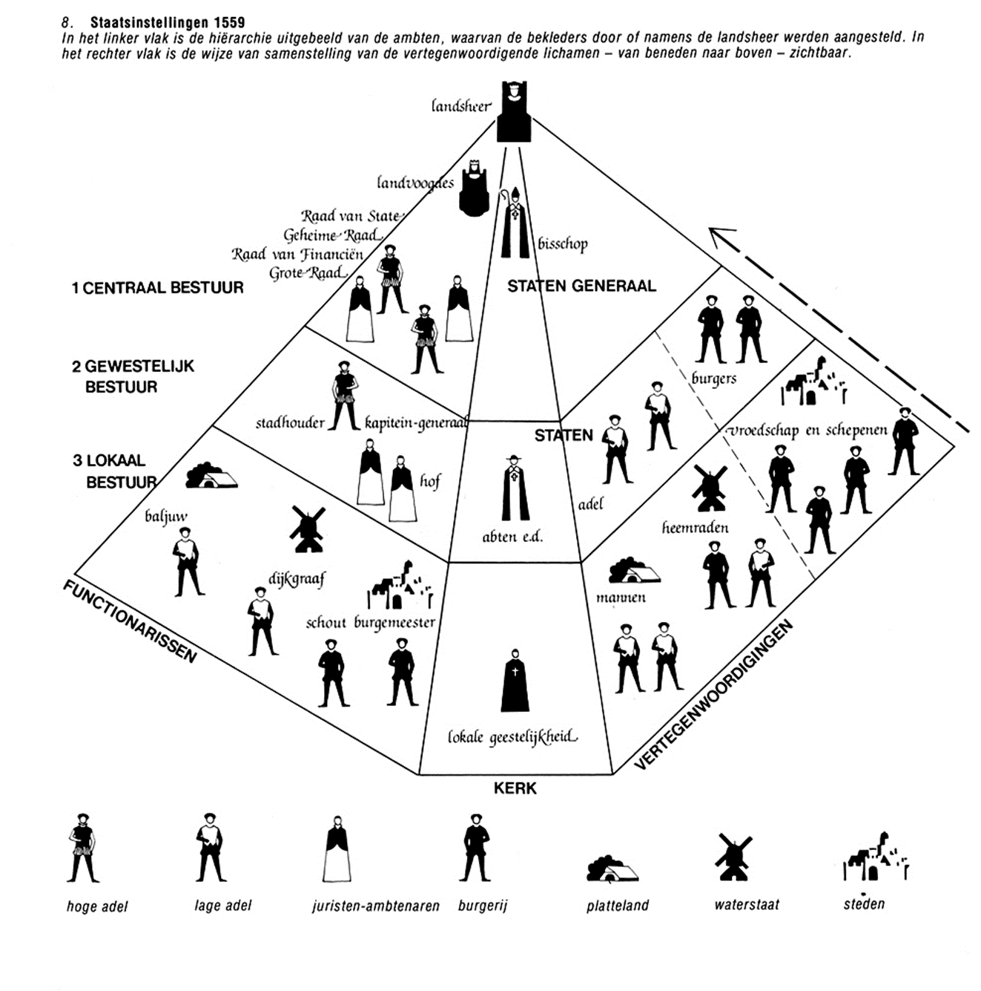
Habsburgse staatsvorming
Collaterale raden 1531:
Raad van State
Geheime Raad
Raad van Financiën
1549: Pragmatieke Sanctie
© Walburg Pers, Zutphen

Slide 13
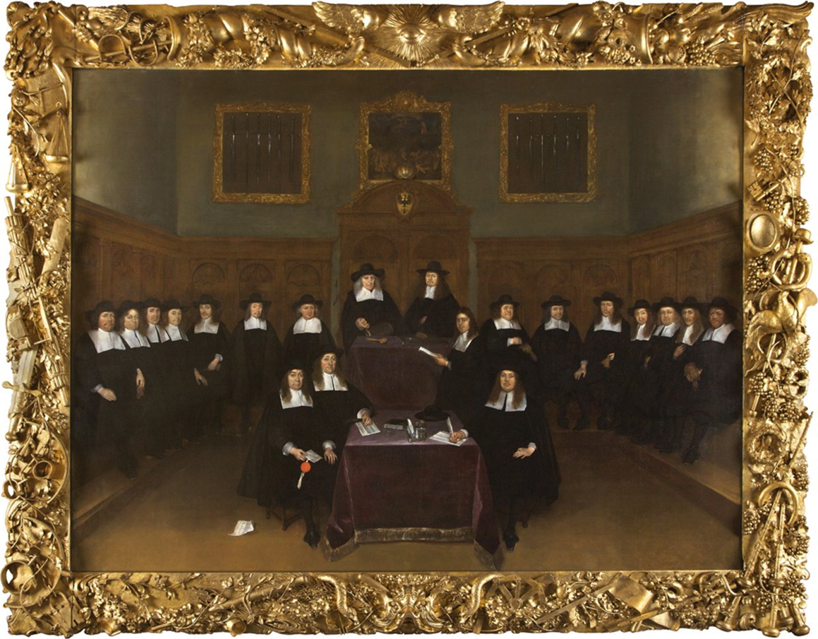
Stedelijke raden
Begin: afgetreden schepenen
Later: permanent college
Levenslang lid
Oost-Nederland: gerecht + gemeenslieden
Magistraat Deventer 1667, Gerard ter Borch
© Gemeente Deventer

Slide 14
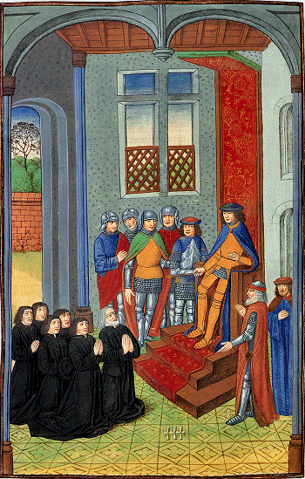
Steden en vorsten
Gentse opstanden
Guldensporenslag 1302
1401 – 1404 – 1406 1411 – 1414 – 1423 1437 – 1440 – 1479 1482 – 1540
Calvinistische republiek 1578-84
© kathedraal Gent

Slide 15
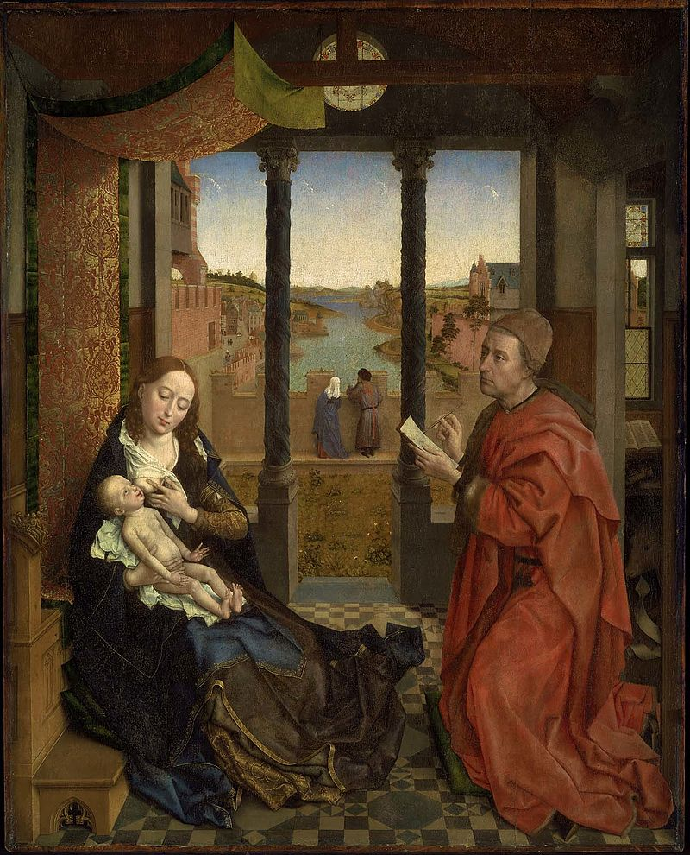
Gilden
Koopmans- en ambachtsgilden
Regulering bedrijfstak
Opleiding (leerlingwezen)
Patroonheilige
Solidariteit
Burgerschap vereist
Rogier van der Weyden, H. Lucas schildert
de Madonna, © Museum of Fine Arts, Boston

Slide 16
14. Opkomst burgerij, autonome steden
Uitbreiding stadsrechten
Formalisering bestuursinstellingen

Slide 17
17. Staatsvorming en centralisatie
Geleidelijke integratie in Zuiden
Noord-NL pas laat ingevoegd
Vanaf 1531: meer bestuurlijke integratie

Slide 18
21. Reformatie
Tegelijk met Noord-NL’se invoeging
Tegelijk met centralisatie
Populair in steden, maar minderheid
Reactie overheid geeft kettingreactie

Slide 19
22. Nederlandse Opstand
Politiek protest
Tegen centralisatie & religiepolitiek
Gedragen door steden en gewesten
Protest populairder dan protestantisme
Eigen staat; steden aan het roer

